Slide 1
Hardware & Support
Vi skal lære om maskinvare.
Hvorfor?
For å kunne hjelpe brukere (og oss selv)
For å kunne kjøpe inn riktig maskinvare for et bruksområde
For å forstå hva det faktisk er vi sitter og trykker på ☺
Hva slags maskinvare skal vi lære om?
Hovedkort, CPU og RAM
Lagring, ekspansjonskort, kabler og skjermer
Printere, laptoper og andre bærbare enheter
Også support, dokumentasjon, presentasjon og profesjonalisme
Notes:
Si noe om oppgavene de skal gjøre – gruppearbeid
Gjøre studiet mest mulig likt hvordan det er å være i jobb – få dere jobb innen IT ved siden av studiet!

Slide 2
Mandag 19 September
Hvordan er IT organisert
Dokumentasjon
Profesjonalitet
Klokka 13 får vi besøk fra IT-Support, ha spørsmål klare!
Presentasjoner -> Gruppearbeid
Brukerstøtte
Notes:
Hvordan gikk eksamen? Hvordan sitter man i klasserommet, skal vi bytte plasser?! Ja!
Opplyse om toalettbruk. Si noe om hvordan faget er lagt opp.

Slide 3
Support & Documentation
Git gud

Slide 4
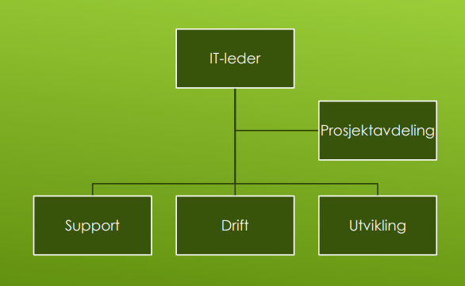
Typisk organisering av IT :
Typisk organisering av IT :
Notes:
Prosjekt har (som oftest) egen ledelse og henter inn folk fra de andre avdelingene – også utenfor IT

Slide 5
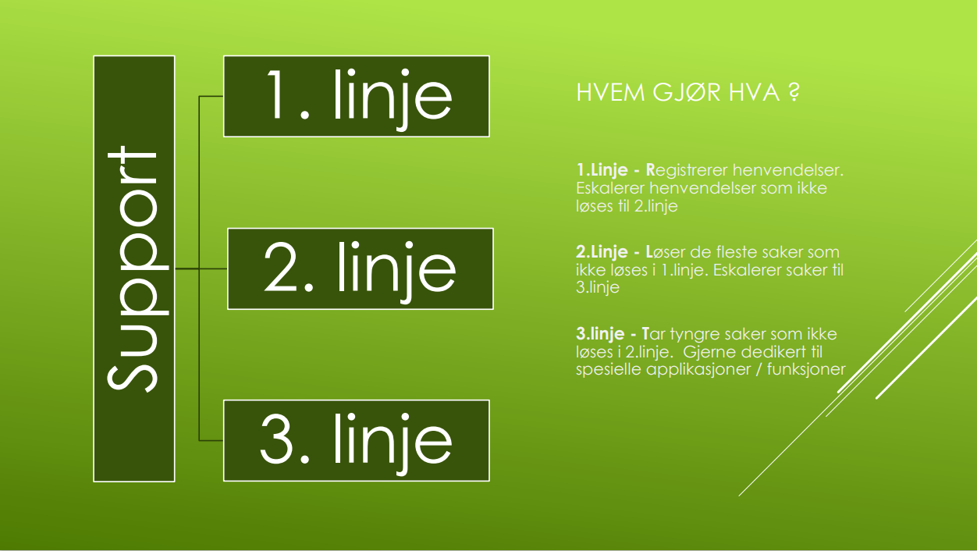
Notes:
1st Line Support – Generally Helpdesk – Job titles such as Helpdesk Operator, First Line Support, IT Call Desk
This role is generally phone or sometimes internet support based. Onsite requests are usually passed to the 2nd Line Support personnel.
2nd Line Support – The first line of actual onsite contact – Job titles such as Desktop Support, IT Technician, PC Engineer, Desktop Support Analyst
Actual onsite support from the 2nd line is not always the case. Sometimes it is still a remote team with more specific knowledge then the Support Desk (1st line). This as I say is the first set of onsite personnel (normally), usually dealing with (not always) minor issues such as workstation problems, printer, scanner and peripheral issues that were not able to be resolved by the 1st Line Support.
3rd Line Support – Most of the time a more specialised individual or team for onsite contact – Job titles such as Network Specialist, Server Specialist/Engineer and many more specialised job roles.
When these personnel appear you know you’ve got a problem These are usually more qualified individuals, such as Microsoft Certified in the case of MS Windows Server issues.

Slide 6
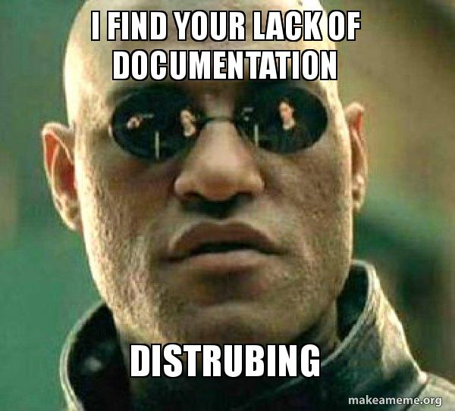
Documentation

Slide 7
Hvorfor dokumentere?
Som grunnlag for å forstå hva som er gjort :
For deg selv og kolleger
For brukeren
For å forberede videre arbeid («jeg husker det» er ikke gyldig)
Som grunnlag for beslutninger
Som en del av leveranse eller prosjekt
Dokumenter heller for mye enn for lite!
Mer?
Notes:
Fordi den skal brukes til noe, og fordi dokumentasjon er tidsbesparende.
Ingenting dokumenteres, alt bare gjøres VS ferdigstillelse av dokumenter som driver prosessen, hvor dokumentene lett blir et mål for seg selv.
Forstå en feilsituasjon – OneNote! – Egen knowledge base!

Slide 8
Hva om jeg ikke dokumenterer?
Bruker mer tid på feilretting
Gir dårligere og/eller feil beslutninger
Må finne opp kruttet på nytt og på nytt og på nytt
Fører til feil oppsett av systemer
Kan få konsekvenser for bedriftens omdømme
Sykdom, bytte av jobb, etc etc

Slide 9
God dokumentasjon
Viktig / kritisk informasjon må komme tydelig frem (gjerne i en innledning)
Få med mest mulig RELEVANT data
Skriv så kort som mulig
Skriv så presist som mulig
Vektlegg godt språk
Vektlegg ryddig presentasjon/organisering med forside, innledning, innholdsfortegnelse, sidenummering osv (der hensiktsmessig)

Slide 10
Hva dokumenterer IT?
Support :
Henvendelse fra brukere
Prosedyrer for eskalering
Opplæring av nye medarbeidere
Drift :
Konfigurasjon av klient / servere
Konfigurasjon av switcher / routere
Nettverkskart
Databaser
Prosedyrer og rutiner

Slide 11
Revisjon av dokumentasjon
To alternativer:
Lag en revidert utgave av dokumentet (i tillegg til originalen)
Merk tydelig at det er revidert, med dato og gjerne oppsummering av endringer innledningsvis.
Inkluder de reviderte delene senere (erstatning for originalen)
Merk tydelig hvor det er revidert med eksempelvis «Revisjon av XYZ»
Avhengig av grad av revisjon. Større revisjoner = revidert utgave, mindre justeringer = ta med endringene i egne kapitler i senere rapporter

Slide 12
Eksempler
Support
Training program Statkraft
Guide to Technical Documentation
Eksempel

Slide 13
Lab-logg
Begynn med en gang dere begynner å labbe
Som utgangspunkt hovedsakelig for din egen del
Rekonstruering
Veiledning
Instruktørfeilsøking
Eksempel

Slide 14
Hovedoppgaver (og småoppgaver)
Support & Documentation / Practical Design
Nivå (oppgavebasert)
Utforming
Kildehenvisning
Notes:
Utforming: Forside, innholdsfortegnelse, nummerering osv

Slide 15
Fremlegg/presentasjoner
Aktuelt uansett avdeling
Support?
Drift?
Utvikling?
Ledelse/prosjekt?
Ting å tenke på:
Snakk høyt og tydelig (høyere enn du tror)
Innhent relevant informasjon
Begrens wall of text (powerpoint…), bruk stikkord
ØV! Ideelt notatløst, ellers så lite som mulig. Fokus på tilhørerne.
Det er lov å feile, man lærer alltid noe av det ☺
Notes:
Alle: Ukemøter
Support: Kunder, guide, remote, kursing
Drift: Systemvalg, problem (forklaring og hjelp)
Utvikling: Designvalg, kodeutfordringer
Ledelse/prosjekt: Budsjett, samlinger

Slide 16
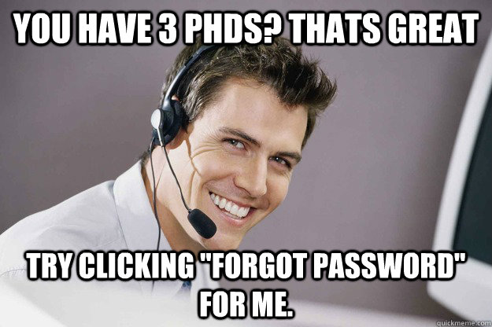
Support

Slide 17
Incident Reporting
Tid og dato
Oppsummering av hendelsen
Årsak til hendelsen (hvis kjent)
Hva er gjort for å kompensere / reparere / fixe hendelsen?
Hvilke tjenester ble påvirket?
Forslag til oppfølging / videre utberedninger
Notes:
En incident er enhver hendelse som er uvanlig eller skjer på utsiden av normale prosesser

Slide 18
Incident Reporting - Eksempler
Hva er forskjellen på en Request og en Incident?
«Alle terminaler brenner»
«Jeg trenger tilgang til printeren på 4 etg»
«Ingen på 1881 får logget seg på»
Notes:
Incident Form på Moodle

Slide 19
Brukerstøtte
https://vimeo.com/27854375

Slide 20
Lover og regler
Personvernloven og datalagringsdirektivet
https://www.datatilsynet.no/rettigheter-og-plikter/personopplysninger/
https://www.regnskapnorge.no/artikler/rf-regelverket/personvern-for-dummies/
https://www.virke.no/lovverk-radgiving/jus-arbeidsliv/temasider/personvern/
Internasjonale lover
Eget/interne regelverk
Kundens regelverk
Notes:
Tauhetsplikt, sikkerhet
GDPR

Slide 21
Personvern
Personopplysninger
F. eks : navn, adresse, e-post, bilder(!), hvilke tv-serier du ser på
Bedrifter må ha et behandlingsgrunnlag for hvert enkelt formål!
Har vi gitt opp?
Every time you try and go on a website – YouTube
Sensitive personopplysninger
F. eks : etnisitet, religion, fagforening, helse, seksuell legning
Egne, strengere regler for behandling av disse
Notes:
Legelisten.no – høyesterett

Slide 22
Etikk
Respektere privatlivet til kunder
Dilemmaer
Mulige lovbrudd?
Mulig (bedrifts)utroskap?
Virus av varierende slag på maskiner
Eksempel fra bedrift: https://serit.no/etiske-retningslinjer/
Notes:
1. Ikke aksessere områder/dokumenter uten samtykke

Slide 23
Mer brukerstøtte
https://www.youtube.com/watch?v=9Pse_4l-Jco

Slide 24
Profesjonalisme / Kommunikasjon
La kunden få snakke ut, forsikre deg om at du forstår hva som er problemet
- Veldig lett å bli litt i overkant ivrig!
Den gylne regel gjelder :
- Sett deg inn i kundens sted
- Hvordan liker du å bli snakket til av en pro på et område du er amateur
Gi kunden en opplevelse av å bli tatt på alvor
Ikke lov noe du ikke VET du kan holde
Helt greit å si at du må ta et problem videre

Slide 25
Profesjonalisme / Oppførsel
Punktlighet
Etterrettelighet
Fleksibilitet
Konfidensialitet
Respekt
Privacy / Personvern
Mer?
Notes:
E : Ta ansvar for feilene du gjør, aldri bortforklar. Følg opp!
F : Strekk deg så langt du kan – INNENFOR rimelighetens grenser
K : Sosiale medier
R : Gi kunden din hele og fulle oppmerksomhet
P : Man kommer ofte over private informasjon når man jobber med kunden – la den forbli privat

Slide 26
Profesjonalisme / Kundebehandling Part un
Alltid presentere seg med navn og bedrift
Personlige meninger bør forbli personlige
Aldri gå inn i diskusjoner, unngå konfrontasjoner
«Microsoft er dritt»
«Det gamle systemet var bedre»
«Jeg finner ingenting lenger»
Vær tydelig i tilbakemeldinger
Hold alltid tidsfrister
Notes:
Tidsfrister: Ring kunde asap ved forsinkelser, evt brudd på avtaler. 5 min betyr 5 min, heller ta i ved lovnader for positiv overraskelse.
S. 1395 - 1407 i boka

Slide 27
Profesjonalisme / Kundebehandling Part deux
Gi relevant informasjon basert på brukerens nivå
Noen kan «pinges» andre kan «kontaktes»
Er en harddisk alltid en harddisk?
Feil hos ISP
Feil på printerdriver
En ticket er ikke løst før brukeren har bekreftet det
«Jeg VET dette!» (s. 717)
Dersom et problem ikke er løst innen avsatt tid (bedriftsvarierende), skal saken eskaleres til andrelinje sammen med relevant informasjon, hva som er forsøkt osv. Husk å informer berørte kunder!
Notes:
Tech savvy tar seg nær av elementære feilsøkingsspørsmål

Slide 28
Feilsøking
Brukeren har mest info.
«Pc’n min virker ikke»
Innledende info:
Få alle detaljer
Når skjedde det? Første gangen? Gjentagende?
Hvem skjedde det for? Samme bruker på gammel/ny maskin, ny bruker osv
Flere som har problemet?
Endringer på maskinen?
Slettet/installert noe?
Hva er forsøkt for å rette det?
Har brukeren noen teorier?
Workaround
Midlertidig eller permanent?
Notes:
Alltid restart.
Fordi strøm, pc, skjerm, blabla, lommelykt, strømbrudd
S. 710 - 720

Slide 29
Feilsøking But moar
Reprodusering
Få be- eller avkreftelse på kartlagte «fakta»
3 typer feil
Permanent
Konsekvent
Sporadisk
Finn og utelukk feilkilder
Start bredt og jobb deg innover
Er det isolert til komponenter - leverandør
Test løsninger
Dokumenter feil og løsning!
Prioritering. Hvor mange er rammet?
Feilsøkingsmetodikk: https://ndla.no/nb/node/102254?fag=102783

Slide 30
Ticketsystemer Número uno
Innkjøpt fra eksterne leverandører
Fordeler:
Ferdig rammeverk og codemonkeys
Erfaring fra tidligere kunder
Ulemper:
Kan være for generelt
Lite fleksibelt
Ofte dyrt

Slide 31
Ticketsystemer Número dos
Egenutviklet
Fordeler:
Skreddersydd til organisasjonen, har kun det som trengs
Passer med resten av programvarestacken (databaser, lagring, office)
Ulemper:
Kompetanse
Utviklingstid
Starte fra scratch

Slide 32
Ticketsystemer Número tres
Vanlige bestanddeler
Insidenter
Ønsker
Problemer
Releaser
Teknikere
Knowledgebase
Timeregistrering
Kundedatabaser
Self-service
Kommunikasjon
Telefon, mail, chat
Teams
Support, drift, utvikling

Slide 33
Ticketsystemer Número quatro
Maaaaasse leverandører
Zendesk: https://www.zendesk.com/support/
Freshdesk: https://www.youtube.com/watch?v=oekMG8pl12g
ServiceNow: https://www.youtube.com/watch?v=UMcDIbK-gJs
PureService (norsk!): http://www.pureservice.com/no/servicedesk/pureservice-video/

Slide 34
How to IT
https://www.youtube.com/watch?v=W4P1qzKl8QM

Slide 35
Oppgave!
Finn en påstand, hva som helst (keep it somewhat political correct..)
Lag en presentasjon (2-5 min)
Hold presentasjon
Ta i mot spørsmål
Ta i mot innspill/konstruktiv kritikk

